Slide 1




Въведение в базите от данни
Бази от данни
Учителски екип
Обучение за ИТ кариера
https://it-kariera.mon.bg/e-learning/

Slide 2



Съдържание
Управление на данните. Кога се нуждаем от БД
Машина на Базата от данни

Slide 3
Съхранение или Управление
КАСОВА БЕЛЕЖКА
Дата: 16-07-2016
Поръчка#: [00315]
Клиент: David Rivers
Продукт: Oil Pump
S/N: OP147-0623
Единична цена: 69.90
Количество: 1
Общо: 69.90
00315 – 16-07-2016
David Rivers
Oil Pump (OP147-0623)
1 x 69.90

Slide 4
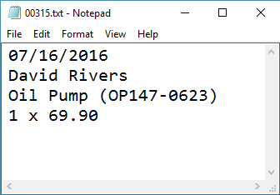
Съхранение или Управление

Slide 5
Съхранение или Управление(2)
Съхраняването на данни не е основната причина да се използват бази от данни
Обичайното съхранение в крайна сметка поражда въпроси, свързан с
Размера
Лекотата на актуализиране
Точността
Съкращенията/излишеството
Значението

Slide 6
Бази от данни и СУРБД
БД е организирана колекция от информация
Налага правила на съдържащите се данни
Релационно съхранение, първо предложено от Едгар Код през 1970 г.
Системата за Управление на Релационна База от Данни предоставя инструменти за управление на база данни
Тя прави разбор на заявките от страна на потребителя и взема необходимите мерки
Потребителят няма пряк достъп до съхранените данни

Slide 7


Машина на Базата от Данни
Database Engine

Slide 8





Поток на Базата от данни
SQL Server използва модел, наречен клиент-сървър
Clients
Query
Engine
Access
Database
Data
Data

Slide 9





Клиент – Сървър Модел
КЛИЕНТИ
TCP/IP
БАЗА ОТ ДАННИ
Notes:
Relational Database Management Systems (RDBMS) are based on a Client-Server model. Normally, clients communicate with the database over (Transmission Control Protocol/Internet Protocol) TCP/IP protocol. TCP/IP is a basic communication language over the internet. It has two layers: - TCP – it is assembling the communication into smaller packages transferred through the internet and received by another TCP which reassembles the packages into the original communication. - IP – responsible for the addresses in order communication to get to the right destination
Here are some of the default ports that databases are using: - MySQL - 3306 - SQL Server - 1433 - Oracle - 1521 Clients – it begins the communication with the server. SQL Server and MySQL have different clients. SQL Server uses SQL Server Management Studio(SSMS). MySQL has many: HeidiSQL, MySQL Workbench etc.

Slide 10
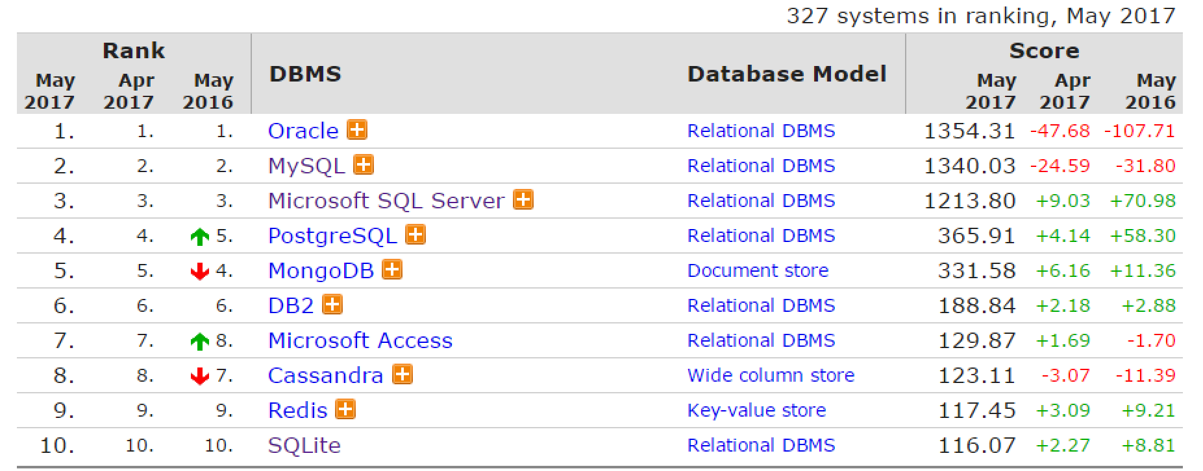
Най-добрите машини за Бази от данни
Източник: http://db-engines.com/en/ranking

Slide 11
Сваляне на Клиент и Сървър
Сваляне на MySQL Server
Windows:
Ubuntu/Debian:
Пакетът включва MySQL Workbench
dev.mysql.com/downloads/windows/installer/
dev.mysql.com/downloads/repo/apt/

Slide 12
Архитектура на MySQL Server
Логическо хранилище
Инстанция (instance)
База от данни / схема
Таблица
Физическо хранилище
Файлове с данни и записи
Страници с данни
Инстанция
БД=Схема
БД=Схема
Table
Table
БД=Схема
Table
Table
Данни
Записи
☰
☰
☰
☰
☰
☰
☰
☰

Slide 13
Елементи на таблица в Базата от Данни
Таблицата е основният градивен елемент на всяка база данни
Всеки ред се нарича запис или обект
Колони (полета) определят типа на данните в тях
Колона
customer_id | first_name | birthdate | city_id
1 | Brigitte | 03/12/1975 | 101
2 | August | 27/05/1968 | 102
3 | Benjamin | 15/10/1988 | 103
4 | Denis | 07/01/1993 | 104
Ред
Клетка
Notes:
The table is the main unit of data storage. It has rows, columns and cells. Cells contain stored data. Each column has a data type. Types can be VARCHAR(String), INT, DATE etc.

Slide 14

Обобщение
RDBMS съхранява и управлява данни
Логически (мислено) данните се представят в таблици, а физически (реално) се съхраняват във файлове
SQL предлага по-добро управление

Slide 15
Въведение в базите от данни
https://it-kariera.mon.bg/e-learning/

Slide 16




Министерство на образованието и науката (МОН)
Настоящият курс (презентации, примери, задачи, упражнения и др.) е разработен за нуждите на Национална програма "Обучение за ИТ кариера" на МОН за подготовка по професия "Приложен програмист"
Курсът е базиран на учебно съдържание и методика, предоставени от фондация "Софтуерен университет" и се разпространява под свободен лиценз CC-BY-NC-SA

